Slide 1
կենսաինֆորմատիկա (տվյալագետների՞ համար)
ողջույն

Slide 2
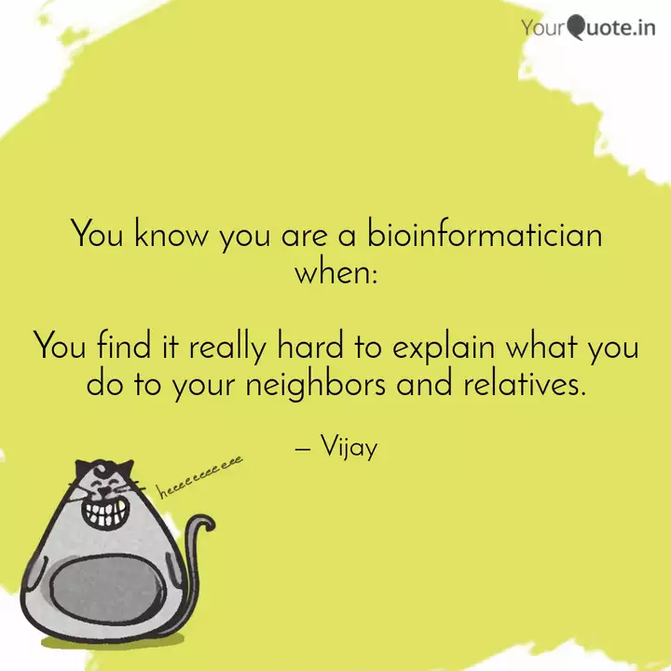

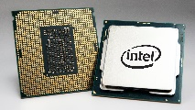
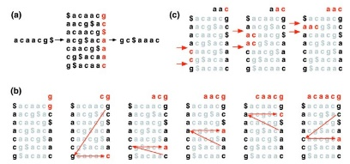
Ի՞նչ է կենսաինֆորմատիկան
Կենսաբանական հետազոտություններում գեներացվող բարդ ու բազմաչափ տվյալների համակարգչային վերլուծությունն է՝ կենսաբանական գիտելիքի ստեղծման նպատակով։
գործիքներ
կենսաբանական
խնդիր
բազմաչափ
տվյալներ
կենսաբանական
գիտելիք
մեթոդներ

Slide 3
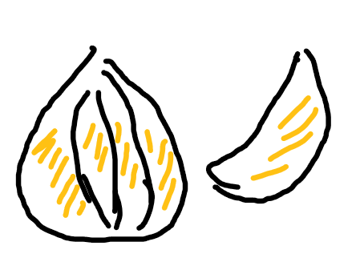

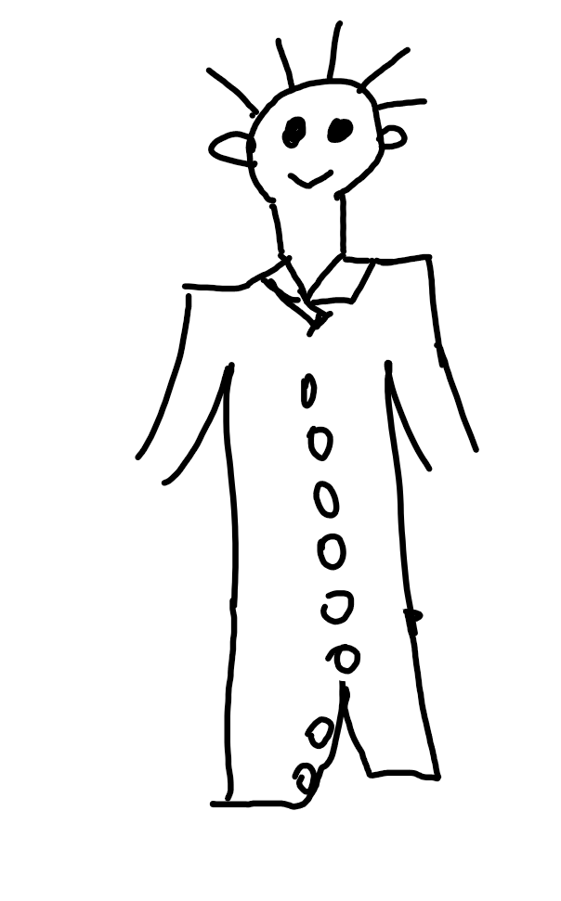
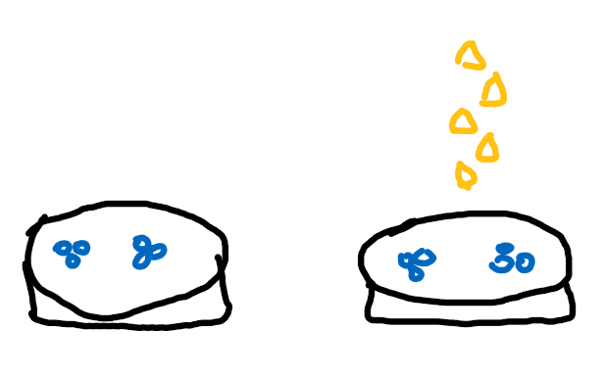
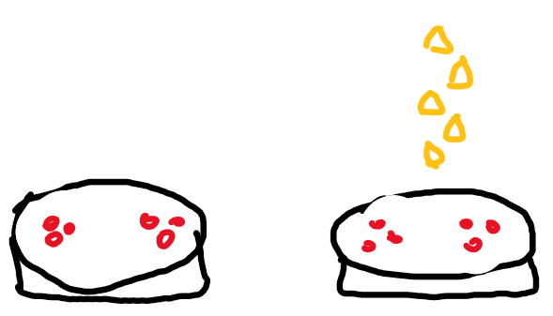
(սկսնակ) կենսաբան

Slide 4

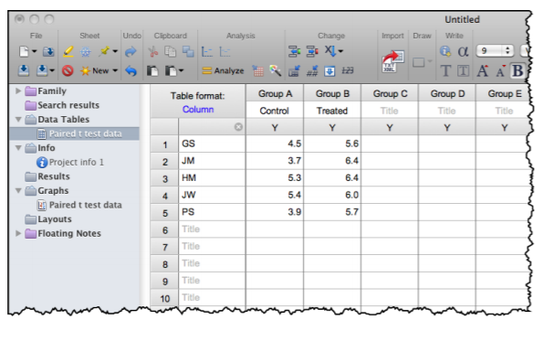
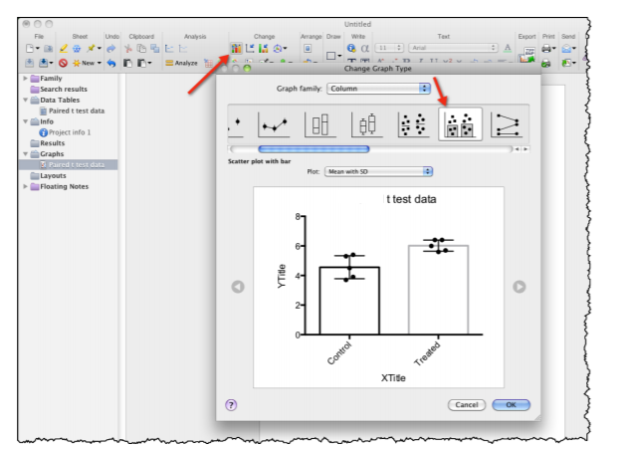
կենսաբան
25
20
22
18
19
21

Slide 5
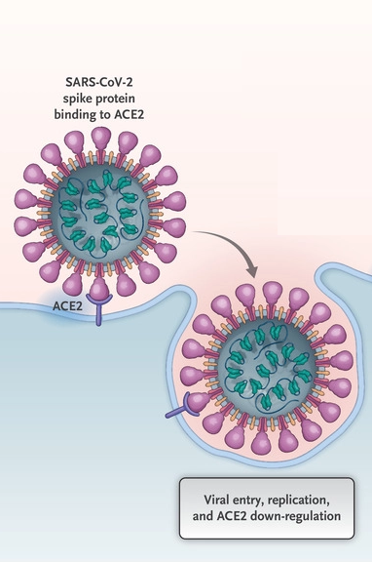
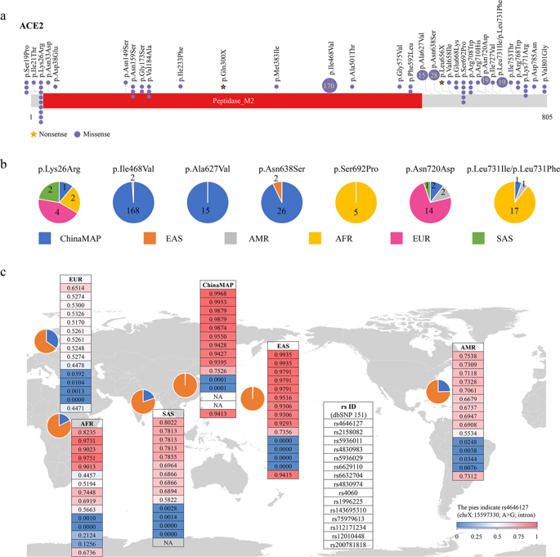
Կենսաինֆորմատիկ(ո՞ս)
https://doi.org/10.1056/NEJMsr2005760
https://doi.org/10.1038/s41421-020-0147-1

Slide 6
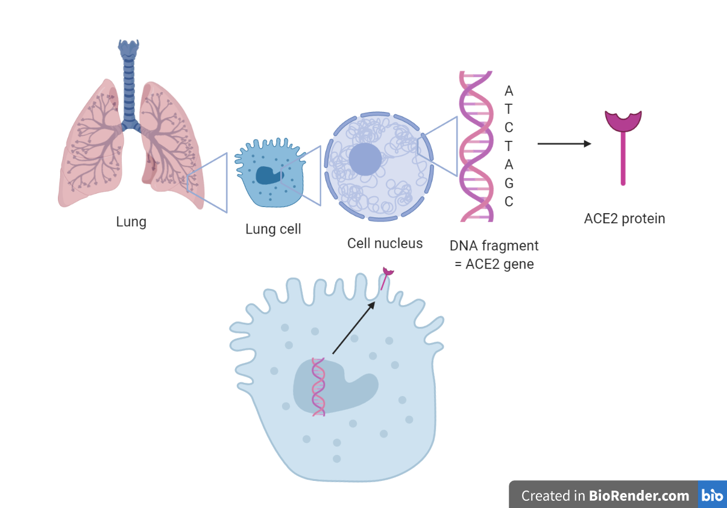
ACE2 գենն ու ACE2 սպիտակուցը

Slide 7
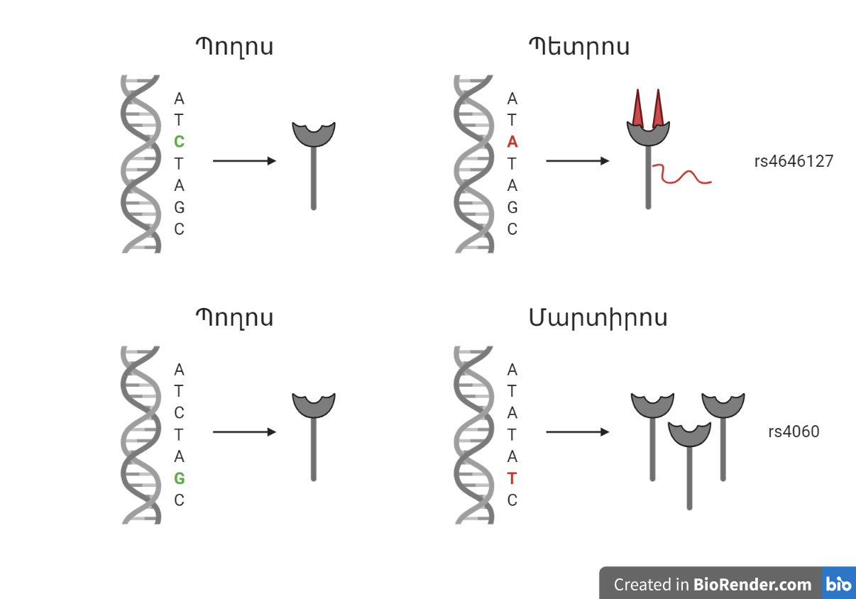
ACE2 գենի մուտացիաները

Slide 8
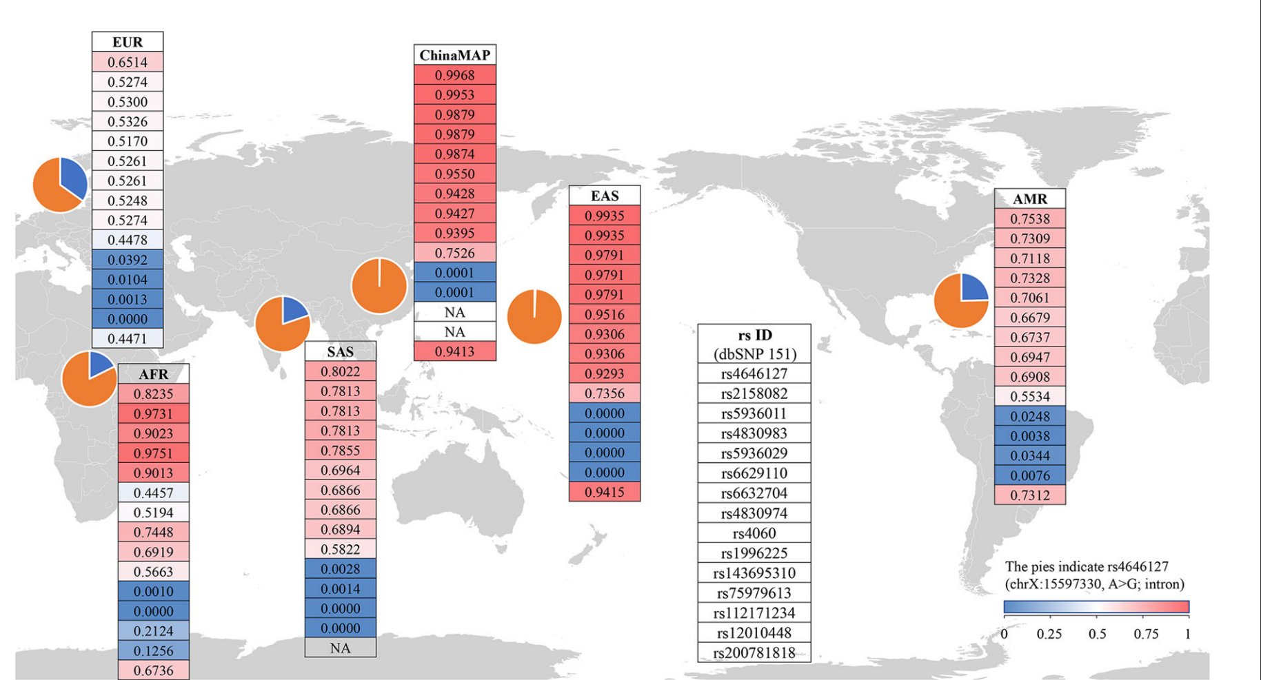
ACE2 մուտացիաների բաշխումը տարբեր պոպուլյացիաներում
https://doi.org/10.1038/s41421-020-0147-1

Slide 9
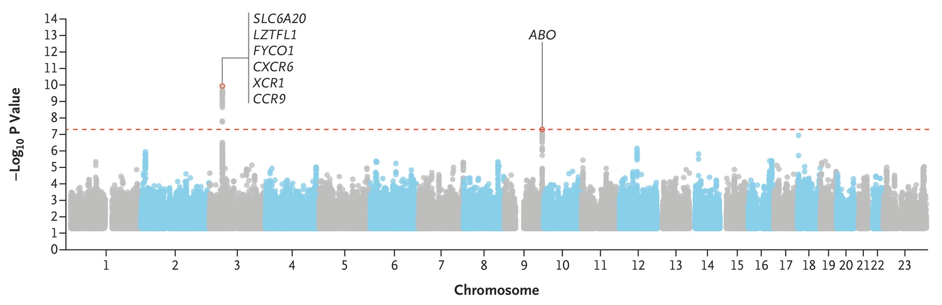
The COVID-19 host genetics initiative
Genomewide Association Study of Severe Covid-19 with Respiratory Failure
https://www.nejm.org/doi/full/10.1056/NEJMoa2020283
https://www.covid19hg.org/

Slide 10
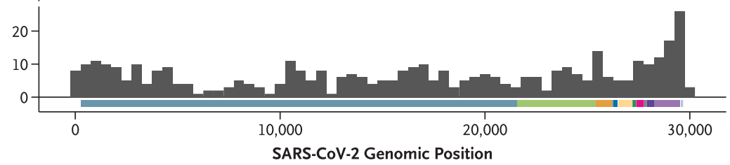
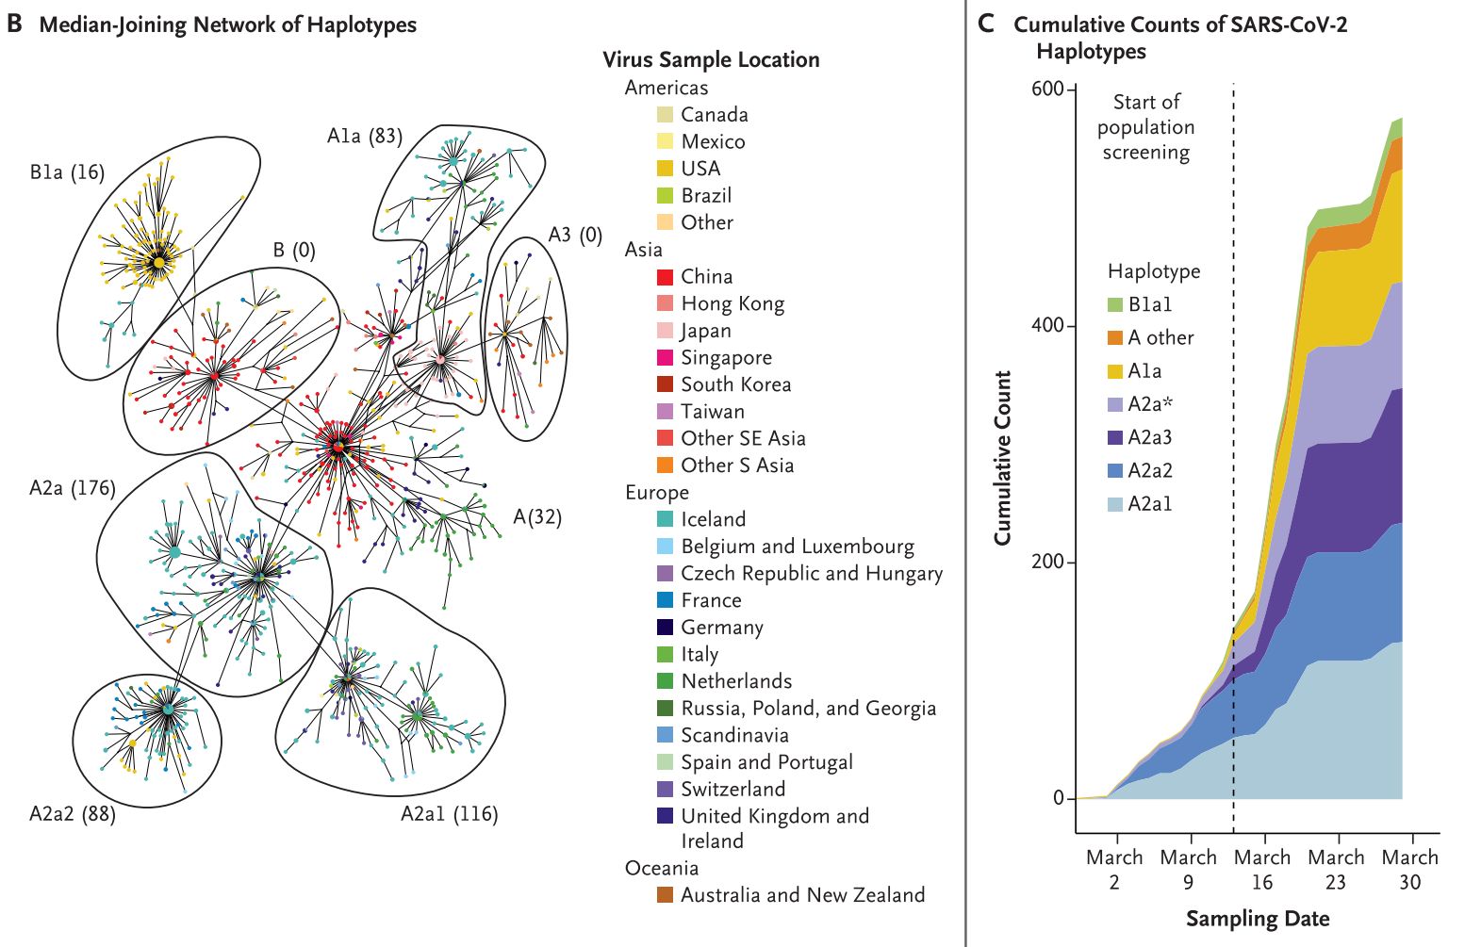
COVID-19 variations in Iceland
http://www.nejm.org/doi/10.1056/NEJMoa2006100

Slide 11
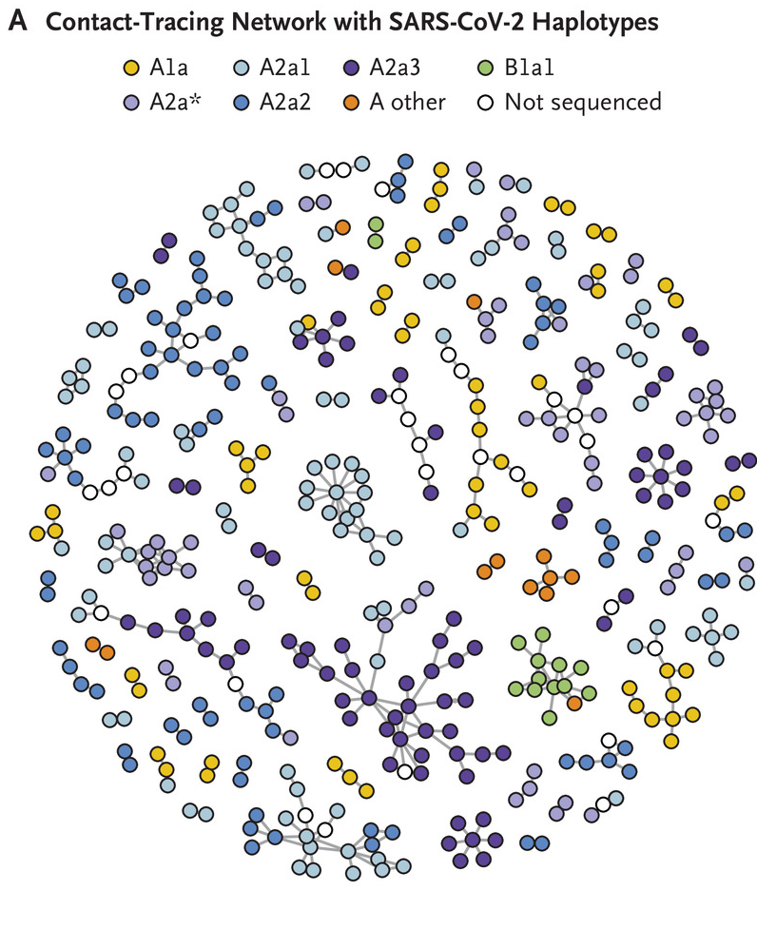
COVID-19 variations in Iceland
http://www.nejm.org/doi/10.1056/NEJMoa2006100

Slide 12
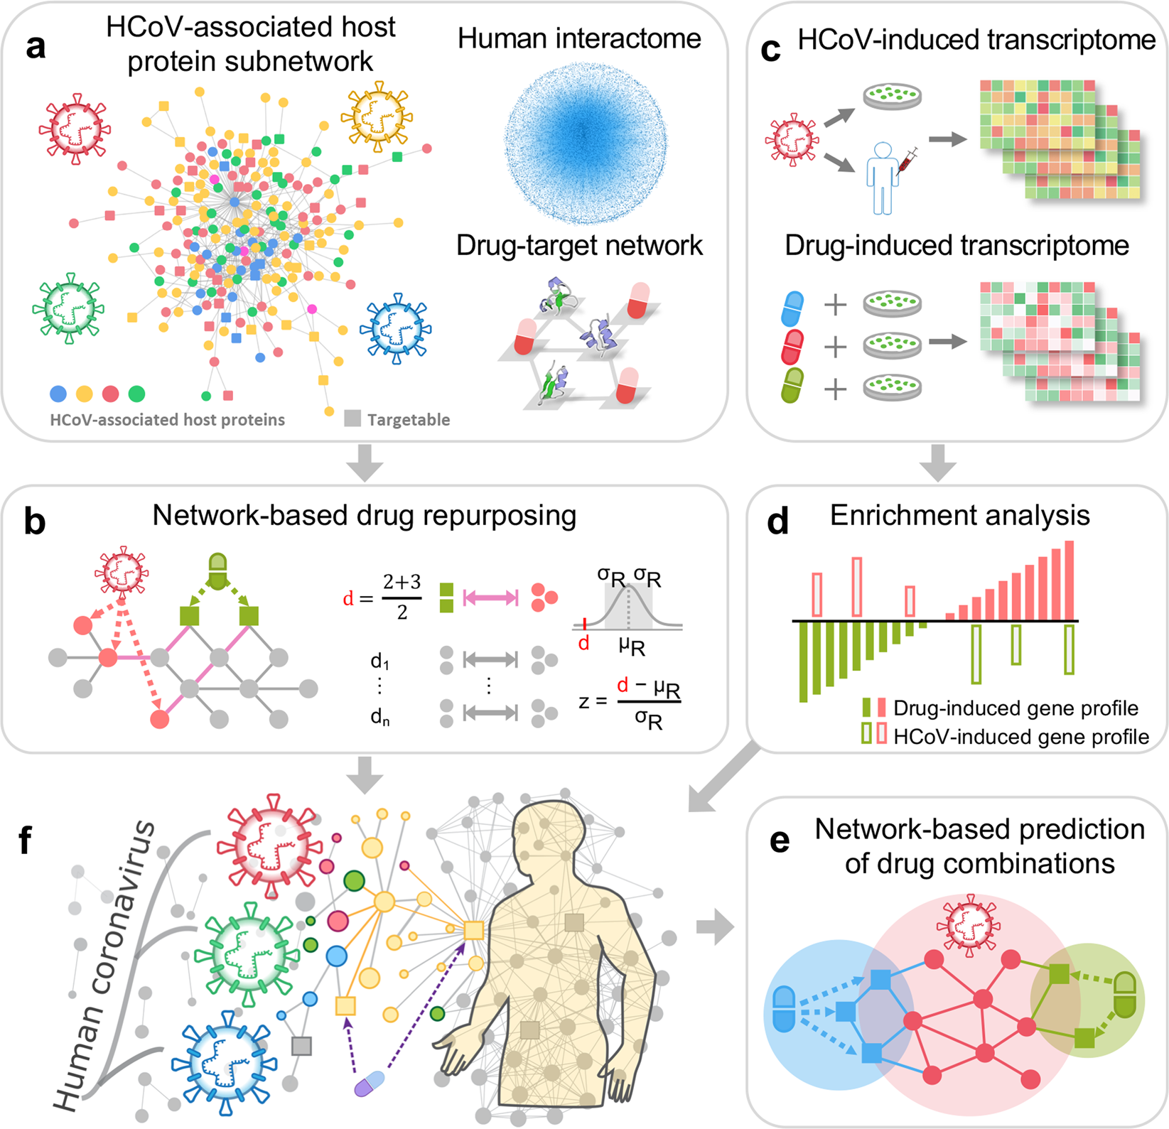
Կենսաինֆորմատիկ
https://doi.org/10.1038/s41421-020-0153-3

Slide 13
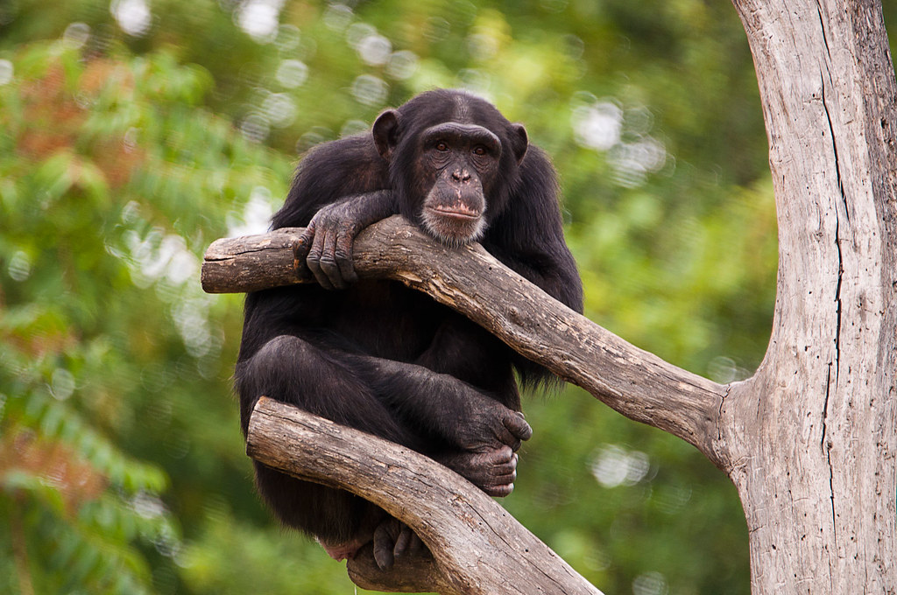
սպասելիքներ
Թեմաներ
Հմտություններ
Նախնական գիտելիք
Լեզու
Ծրագրավորման լեզու
Տևողություն
Bioinformatics challenges and problems:
http://rosalind.info/problems/locations/
Courses for using bioinformatics tools:
EdX: data analysis for life sciences
Coursera: genomic data science specialization

Slide 14
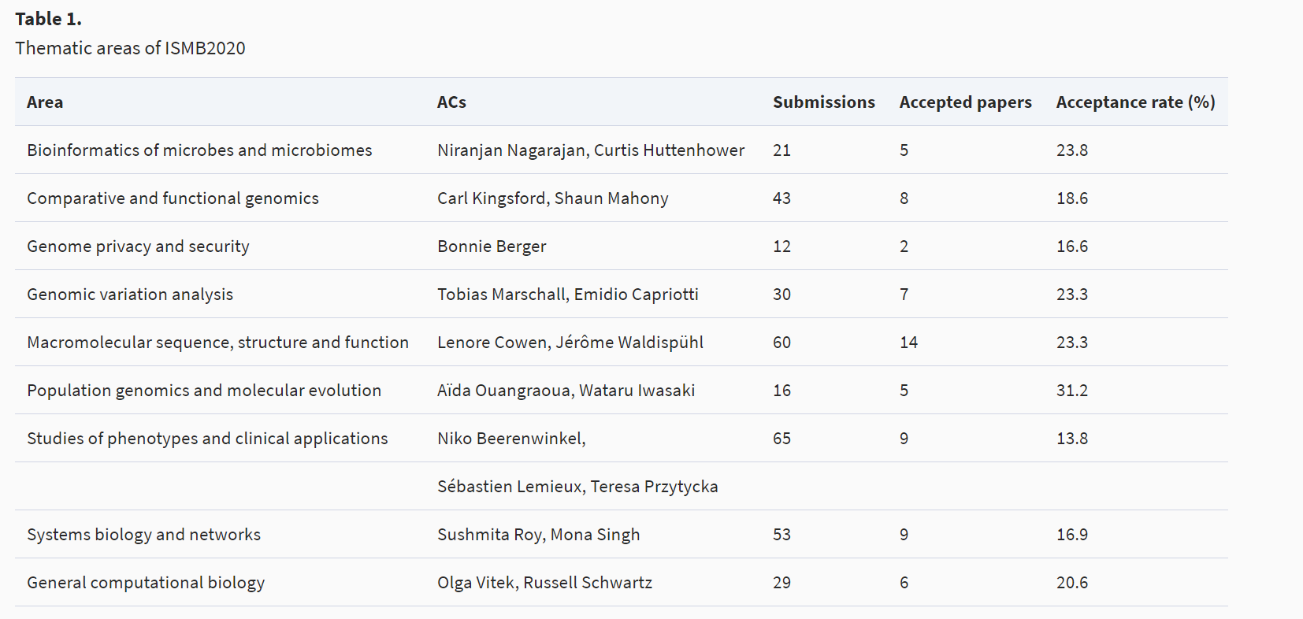
the 28th Annual Conference on Intelligent Systems for Molecular Biology, July 13–16, 2020
All papers in the issue:
https://academic.oup.com/bioinformatics/issue/36/Supplement_1
https://doi.org/10.1093/bioinformatics/btz439

Slide 15
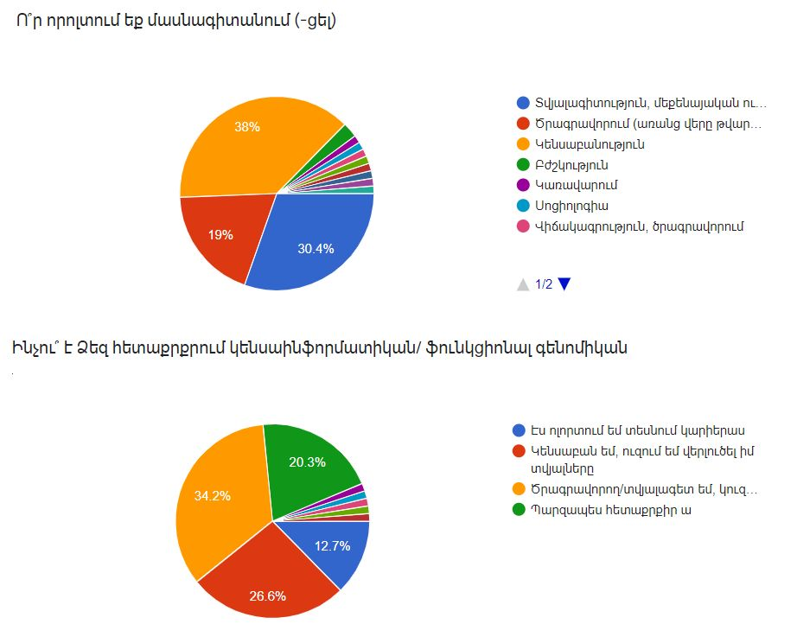
Համայնք
Ներկա
Ապագա
Ֆունկցիոնալ գենոմիկա, համակարգային կենսաբանություն
Bioinformatics group, IMB NAS RA (http://big.sci.am/)
Կառուցվածքային մոդելավորում
Laboratory of computation modelling of biological processes, IMB NAS RA (http://www.molbiol.sci.am/resun_compmodelling)
Bioinformatics group, ISEC NAS RA (http://bioinformatics.am/)
FAST, ASCENT
Russian-Armenian University
Armenian bioinformatics community Google group
https://groups.google.com/forum/#!forum/armenian-bioinformatics-community

Slide 16
Next topics
The central dogma of molecular biology (what are genes and proteins?)
Reading the genetic information (sequencing technologies)
Alignment

